Slide 1

Agiliza SUS
Apresentamos um novo protótipo de aplicativo que busca resolver o problema do atendimento no SUS de forma ágil e eficiente, beneficiando a todos.
Integrantes: João Lucas Altafini Batista
Weslley Novelino Cavallaro

Slide 2

Problema do Atendimento no SUS
Demora
O longo tempo de espera para consultas e exames é um desafio enfrentado pelos usuários do Sistema Único de Saúde.
Burocracia
O processo de agendamento e triagem é complicado e confuso, levando a mais atrasos e dificuldades para os pacientes.
Sobrecarga
A alta demanda de pacientes sobrecarrega os hospitais e clínicas, dificultando o acesso a um atendimento de qualidade.

Slide 3

Visão do Produto
1
PARA pessoas que tem a necessidade de agendar serviços de saúde do governo,
2
Agiliza SUS É UM aplicativo QUE OFERECE um sistema de agendamento de consultas/exames/vacinação remoto.
3
DIFERENTEMENTE DE maneira presencial e ultrapassada, O Agiliza SUS
4
TEM o objetivo de agilizar a vida da população, onde todos irão ter acesso ao aplicativo através de seu cadastro no GOV.BR.

Slide 4

Sobre o Aplicativo
1
Facilidade de Uso
O aplicativo oferece uma interface intuitiva, permitindo aos usuários agendar consultas e exames de forma rápida e simples.
2
Acompanhamento em Tempo Real
Os usuários podem verificar o tempo estimado de espera para atendimento, evitando longas horas na sala de espera.
3
Notificações e Lembretes
O aplicativo envia alertas e lembretes aos usuários sobre consultas agendadas, garantindo que não percam compromissos importantes.

Slide 5
Funcionalidades do Aplicativo
Agendamento Online
Avaliações de Médicos
Prontuário Eletrônico
Marque consultas e exames diretamente pelo aplicativo, sem a necessidade de deslocamento até a unidade de saúde.
Leia avaliações de outros pacientes sobre médicos e unidades de saúde, auxiliando na escolha do profissional mais adequado.
Acesso fácil aos dados médicos do usuário, permitindo o compartilhamento rápido e seguro com outros profissionais de saúde.

Slide 6
Benefícios para o Usuário
Praticidade
Comunicação
Acesso à Saúde
O aplicativo simplifica o processo de agendamento e acompanhamento médico, poupando tempo e esforço para os pacientes.
Facilita a comunicação entre médicos e pacientes, permitindo o compartilhamento rápido de informações relevantes.
Garante um acesso mais prático e ágil a saúde independente de sua condição.

Slide 7
Benefícios para o Sistema de Saúde
Maior Eficiência
O aplicativo reduz a demanda nos hospitais e postos de saúde, otimizando o uso de recursos e diminuindo as filas de espera.
Controle de Dados
Permite a coleta de dados precisos sobre a demanda dos serviços de saúde, auxiliando no planejamento estratégico e melhor alocação de recursos.
Redução de Custos
A diminuição da burocracia e da sobrecarga de atendimentos leva a uma redução de custos operacionais para o sistema de saúde.

Slide 8
Protótipos de tela
A fim de obter uma melhor assertividade sobre o projeto, foi desenvolvido quatro protótipos das principais telas envolvidas.
1
Carregamento
2
Cadastro
3
Login
4
Serviços

Slide 9
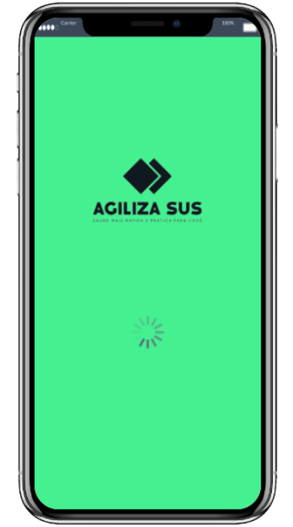
1. Tela de Carregamento
1
Da uma resposta ao usuário
2
Demonstra o carregamento da aplicação
3
Simples e objetiva

Slide 10
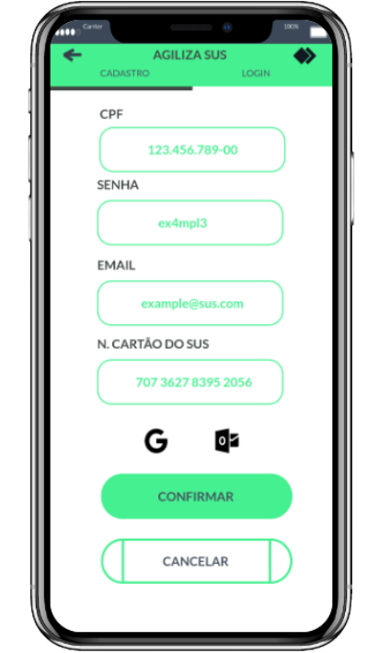
2. Tela de Cadastro
1
Visual simples e claro
2
Campos para o usuário inserir seus dados
3
Possibilidade de cadastro com plataformas parceiras

Slide 11
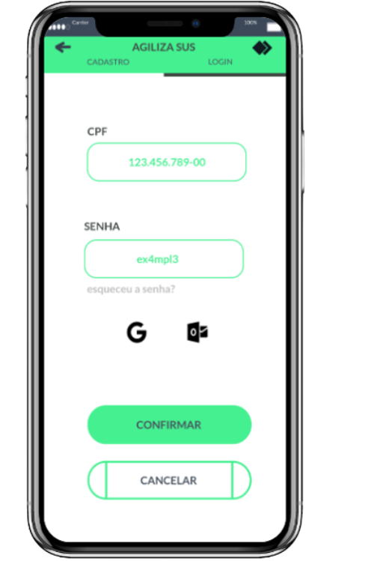
3. Tela de Login
1
Campos para inserção de dados
2
Login com outras plataformas
3
Botões grandes e autoexplicativos

Slide 12
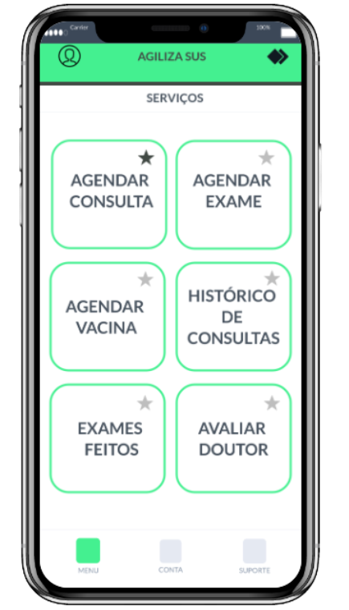
4. Tela de Serviços
1
Ícones grandes e diretos ao ponto
2
Possibilidade de favoritar um serviço
3
Acessar o perfil

Slide 13



Para Concluir
As pessoas tem necessidade de acessar a saúde.
Tornar a saúde mais simples, objetiva e abrangente.
Resolver problemas pertinentes no SUS

Slide 14
OBRIGADO

